Slide 1
네이버 IT 뉴스 데이터 분석
수집 데이터 기반 언론사 분포 및 리포팅
분석일자: 2026-07-19 (총 131건 분석)

Slide 2
1. 뉴스 데이터 수집 및 구성 개요
네이버 뉴스 IT/과학 섹션에서 총 131건의 기사 정보를 수집하였습니다.
- 수집 필드: 기사 제목(title), 요약(summary), 언론사(publisher), 기사 링크(link)
- 데이터 보존: 중복 제거(제목 기준)를 완료하여 원천 데이터 정합성 확보

Slide 3
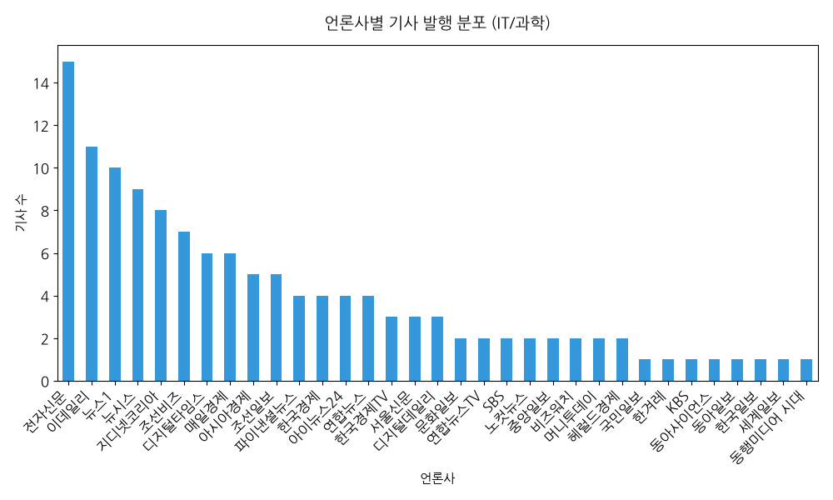
2. 언론사별 기사 분포 시각화
시사점 및 분석 해석:
- 특정 미디어(종합지/IT 전문지)가 뉴스 생산의 높은 점유율을 차지하고 있습니다.
- 이는 IT 분야 기사의 생산 집중도가 특정 언론사에 쏠려 있음을 시사합니다.

